Slide 1

《信息安全导论》第十章第四节
椭圆曲线密码体制
主讲人：王灿辉
邮箱：chwang@hqu.edu.cn
日期：2025年5月21号

Slide 2
课程教材
密码编码学与网络安全：原理与实践（第八版），William Stallings，电子工业出版社，2021.4.
公钥密码学的数学基础，王小云，科学出版社，2022.
椭圆曲线密码体制
课程概况
课程内容
研究设计
研究结论

Slide 3
课程回顾
公钥密码方案是安全的，仅当公钥的真实性能够得到保证。
一个简单的公钥算法是Diffie-Hellman密钥交换协议。这个协议使得通信双方利用离散对数问题的公钥算法协商私密密钥。该协议是安全的，仅当通信双方的真实性能够得到保证。
椭圆曲线密码体制
课程概况
课程内容
研究设计
研究结论

Slide 4
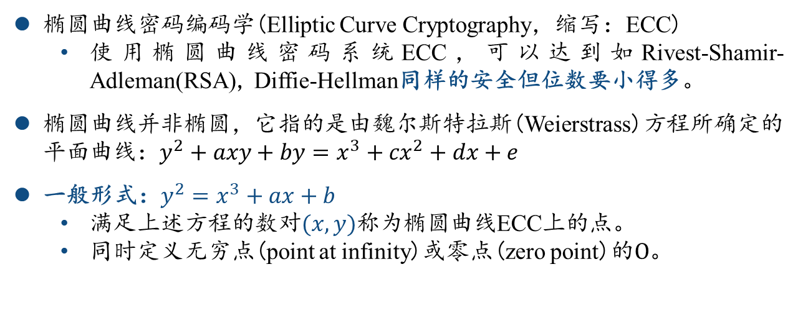
实数上的椭圆曲线
椭圆曲线密码编码学(Elliptic Curve Cryptography，缩写：ECC)
使用椭圆曲线密码系统ECC，可以达到如Rivest-Shamir-Adleman(RSA), Diffie-Hellman同样的安全但位数要小得多。
椭圆曲线并非椭圆，它指的是由魏尔斯特拉斯(Weierstrass)方程所确定的平面曲线：$y^{2}+axy+by=x^{3}+{cx}^{2}+dx+e$
一般形式：$y^{2}=x^{3}+ax+b$
满足上述方程的数对$(x,y)$称为椭圆曲线ECC上的点。
同时定义无穷点(point at infinity)或零点(zero point)的$O$。
椭圆曲线密码体制
课程概况
课程内容
研究设计
研究结论

Slide 5
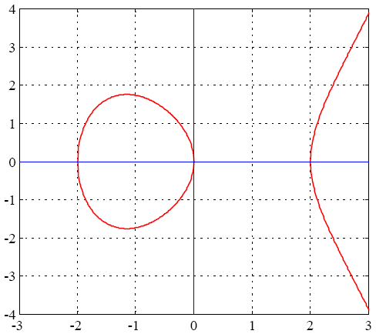



实数上的椭圆曲线
一般形式
具有不同根的条件一般形式
例子
$y^{2}=x^{3}−4x$
椭圆曲线密码体制
课程概况
课程内容
研究设计
研究结论

Slide 6
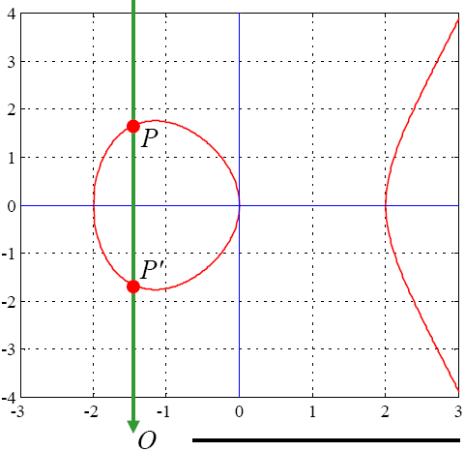

单位元和逆元
逆元：
$P′\left(x,−y\right)=P(x,y)$
关于 轴对称点。
$P^{′}+P=O$
单位元：
$P+O=P$
椭圆曲线密码体制
课程概况
课程内容
研究设计
研究结论

Slide 7
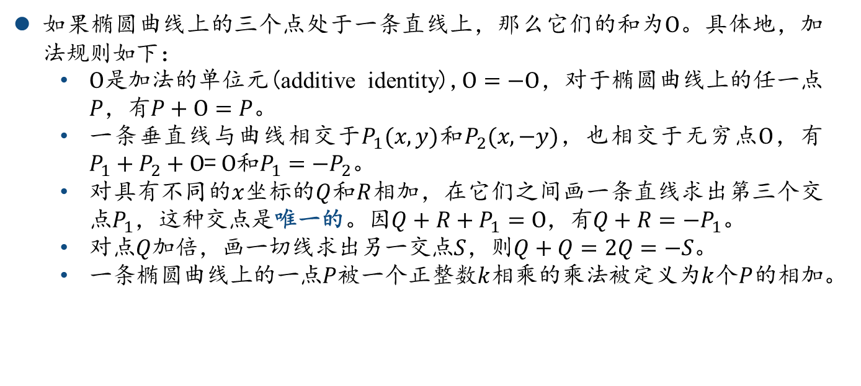
加法运算
如果椭圆曲线上的三个点处于一条直线上，那么它们的和为$O$。具体地，加法规则如下：
$O是$加法的单位元(additive identity),$O=−O$，对于椭圆曲线上的任一点$P$，有$P+O=P$。
一条垂直线与曲线相交于$P_{1}(x,y)$和$P_{2}(x,−y)$，也相交于无穷点$O$，有$P_{1}+P_{2}+O$= $O$和$P_{1}=−P_{2}$。
对具有不同的$x$坐标的$Q$和$R$相加，在它们之间画一条直线求出第三个交点$P_{1}$，这种交点是唯一的。因$Q+R+P_{1}=O$，有$Q+R{=−P}_{1}$。
对点$Q$加倍，画一切线求出另一交点$S$，则$Q+Q=2Q=−S$。
一条椭圆曲线上的一点$P$被一个正整数$k$相乘的乘法被定义为$k$个$P$的相加。
椭圆曲线密码体制
课程概况
课程内容
研究设计
研究结论

Slide 8
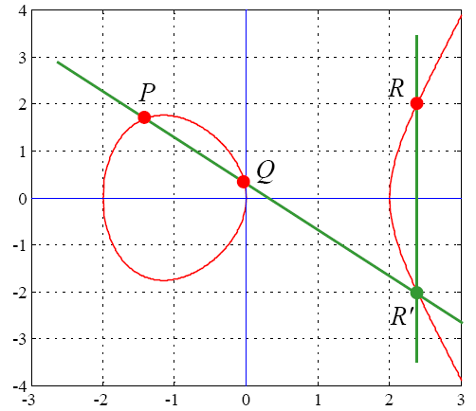

加法运算（例1）
椭圆曲线上的点集及其上的加法操作构成一个群
点集：
椭圆曲线上的所有点
无穷点
操作：
点加法
例子：
$P+Q=R$
（或$P∗Q=R$）
椭圆曲线密码体制
课程概况
课程内容
研究设计
研究结论

Slide 9
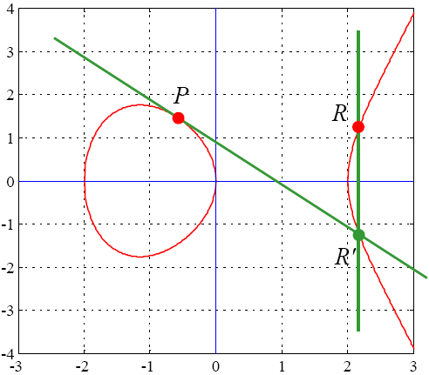
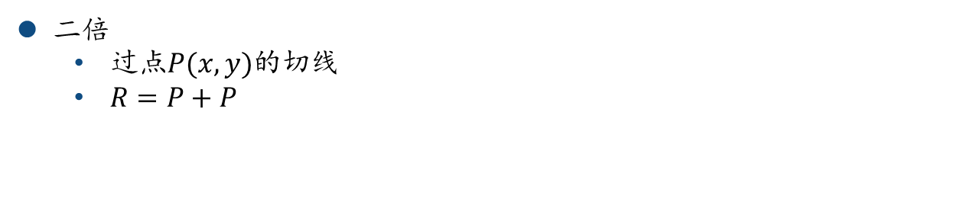
加法运算（例2）
二倍
过点$P(x,y)$的切线
$R=P+P$
椭圆曲线密码体制
课程概况
课程内容
研究设计
研究结论

Slide 10
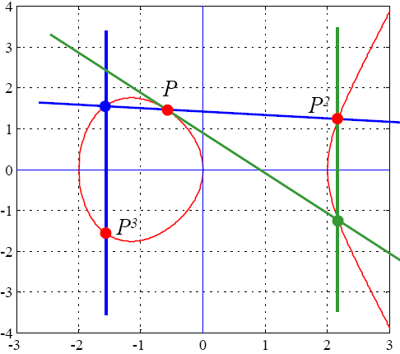

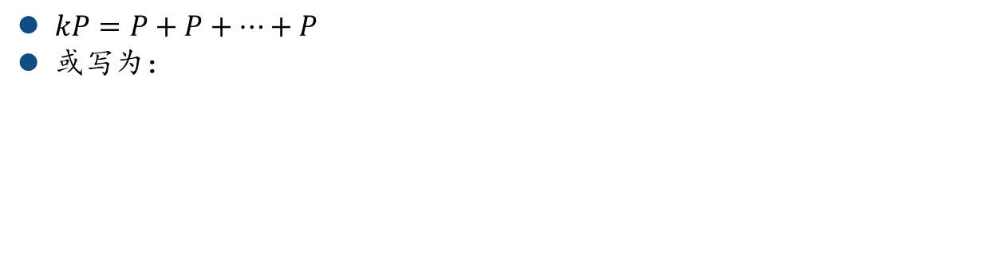
加法运算（例3）
$kP=P+P+…+P$
或写为：
椭圆曲线密码体制
课程概况
课程内容
研究设计
研究结论

Slide 11

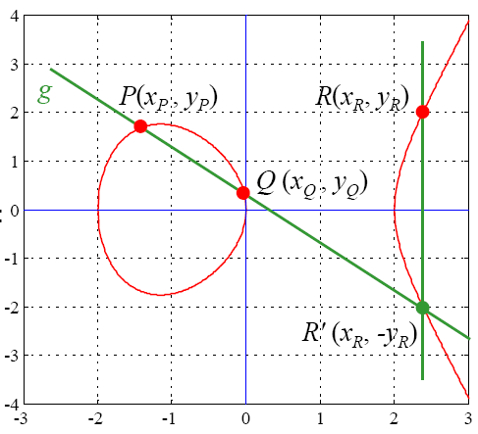

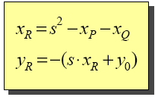

数学描述
直线${g: y=sx+y}_{0}$，其中：
与曲线相交：
${({sx+y}_{0})}^{2}=x^{3}+ax+b$
$R$点坐标：
椭圆曲线密码体制
课程概况
课程内容
研究设计
研究结论

Slide 12
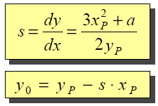
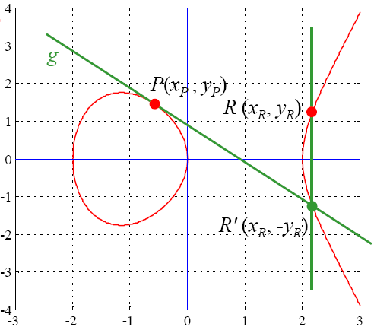
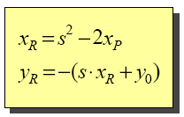
数学描述
直线${g: y=sx+y}_{0}$，其中：
与曲线相交：
${({sx+y}_{0})}^{2}=x^{3}+ax+b$
$R$点坐标：
椭圆曲线密码体制
课程概况
课程内容
研究设计
研究结论

Slide 13
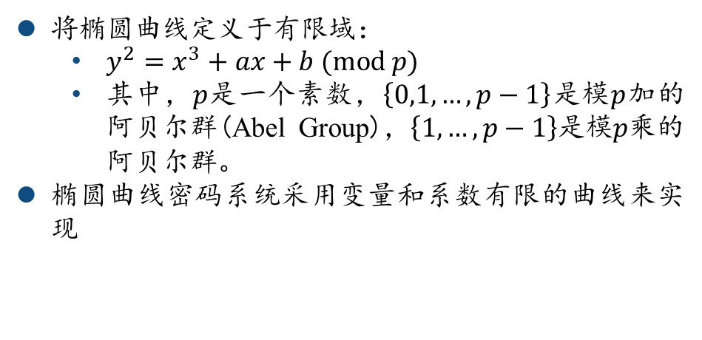
有限域上的椭圆曲线
将椭圆曲线定义于有限域：
$y^{2}=x^{3}+ax+b (mod p)$
其中，$p$是一个素数，$\left\{0,1,…, p−1\right\}$是模$p$加的阿贝尔群(Abel Group)，$\left\{1,…, p−1\right\}$是模$p$乘的阿贝尔群。
椭圆曲线密码系统采用变量和系数有限的曲线来实现
椭圆曲线密码体制
课程概况
课程内容
研究设计
研究结论

Slide 14

课程概况
研究问题
研究设计
研究结论
本章内容
1.1经统计韩国购书官网KYOBO发现，共有12本与酒店相关的汉语教材，89本与旅游相关的汉语教材。
안서현（2017）指出韩国的中国游客数量逐年上升，但与韩国国内酒店等有关的专门用途汉语教材仍存在很大的不足。
[1] 안서현（2017）指出韩国的中国游客数量逐年上升，但与韩国国内酒店等有关的专门用途汉语教材仍存在很大的不足。

Slide 15
本章内容
1.1 什么是区块链技术
1.2 区块链技术的现状
1.3 课程的内容
比特币与区块链的诞生
比特币与区块链
区块链的特点
智能合约与世界计算机
区块链的分类

Slide 16
研究背景
研究问题
研究设计
研究结论
“国别化对外汉语教材就是针对不同国别编写的汉语教材”（李禄兴、王瑞，2008）。
“国别型教材，是指专为某国汉语学习者编写的教材。而“国别化”教材本质上是“国别型”教材。（李泉，2015）
近15年内，国别化汉语教材研究取得了前所未有的进展和实绩，从编写理论到编写实践已形成系统、全面、立体化的研究视角，对编写理据、编写原则、编写理念、编写策略等均有较深刻的认识。（栗亚芬，2023）

Slide 17
研究背景
研究问题
研究设计
研究结论
研究综述
1.国内出版的各类旅游教材以初中级为主，以国内为主要旅游目的地。
2.国内出版的酒店汉语教材较少，而韩国、泰国编写并出版了不少本土化、国别化的酒店汉语教材。
3.当前学界对国别化的酒店旅游汉语的相关研究较少。

Slide 18
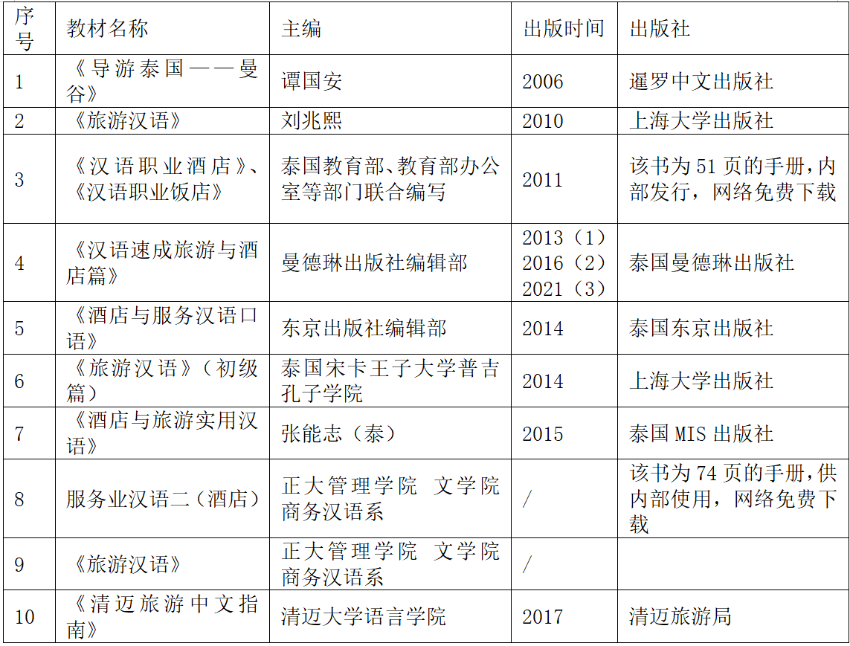
研究背景
研究问题
研究设计
研究结论
泰国酒店旅游汉语教材的编写情况
罗秋明（2019）调查了泰国各地高校中文专业酒店汉语自编教材现状的调查，发现存在“教材编写人员缺乏行业背景；教材使用环境不明；教材内容的职业化倾向不强”等问题。
泰国酒店旅游类汉语已出版教材情况表

Slide 19
研究背景
研究问题
研究设计
研究结论
英国酒店旅游汉语教材的编写情况
据于泓珊，张新生（2022）统计，英国高等教育阶段的本土中文教材中，通用型教材有43种，专门用途教材有11种。2022年才出版了英国第一部酒店旅游类本土汉语教材。
英国酒店旅游类汉语已出版教材情况表
国别 | 教材名称 | 主编 | 出版时间 | 出版社
英国 | 《China Ready!Chinese for Hospitality and Tourism》 | Catherine Hua Xiang（项骅） 和Xuan Lorna Wang（王暄） | 2022年 | Routledge

Slide 20
研究背景
研究问题
研究设计
研究结论
研究对象
六本国别化酒店旅游汉语教材信息表
国别 | 教材名称 | 主编 | 出版 时间 | 出版社
韩国 | 《酒店服务汉语》 | 元钟民、张玲嘉、徐俊 | 2017 | HUINE
 | 《包子妹的旅游中文大师》 | 配正贤，宋韩结 | 2019 | 브레인스토어
 | 《普通话：旅行篇》 | 李惠恩 | 2020 | 시사중국어사
泰国 | 《酒店与旅游实用汉语》 | 张能志（泰） | 2015 | 泰国MIS出版社
 | 《汉语速成旅游与酒店篇》 | 曼德琳 | 2013（1） 2016（2） 2021（3） | 泰国曼德琳出版社
英国 | 《China Ready! Chinese for Hospitality and Tourism》 | Catherine Hua Xiang Xuan Lorna Wang | 2022 | Routledge

Slide 21
研究背景
研究问题
研究设计
研究结论
研究对象的特点
所选教材是由国外编写或出版的本土化教材。
教材为近年出版。
教材的销量较好。
选取的国别涵盖汉字文化圈以及非汉字文化圈。

Slide 22
研究背景
研究问题
研究设计
研究结论
研究问题
1.31名教师对六本国别化酒店旅游汉语教材的整体评价如何？
2.有对外汉语教材编写经验、教学经验的教师和无教材编写经验但有教学经验的教师对六本国别酒店旅游汉语教材的认识和态度是否存在差异？有何差异？
3.若存在差异，具体体现在哪些教材评价维度和评价指标上？对教材编写有何启示？

Slide 23
研究背景
研究问题
研究设计
研究结论
本调查有效问卷31份。其中5位调查对象来自中国人民大学，对外汉语教材编写经验丰富、教学时长超20年，其他调查对象现在或曾经任教于亚洲、欧洲、美洲、非洲的16个国家。
调查问卷信度分析
Cronbach's α系数 | 标准化Cronbach's α系数 | 项数 | 样本数
0.769 | 0.979 | 207 | 31

Slide 24
研究背景
研究问题
研究设计
研究结论
问卷设计
参考了David R.A.Litz（2005）的量表。
03
02
02
01
教材话题
教材语言
语言技能
活动类型

Slide 25
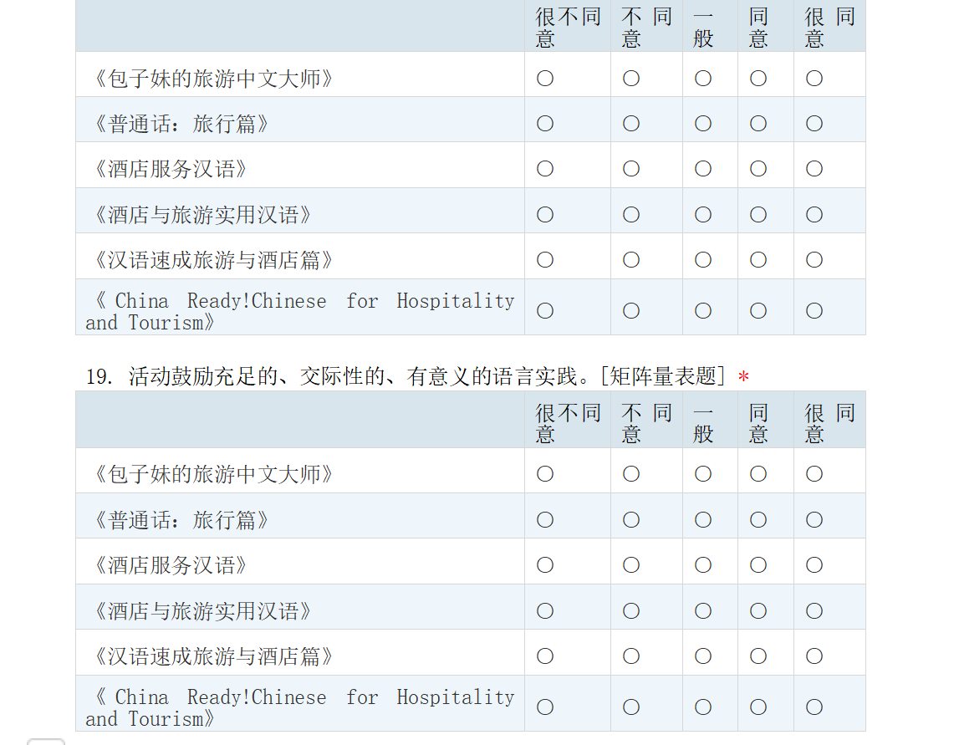
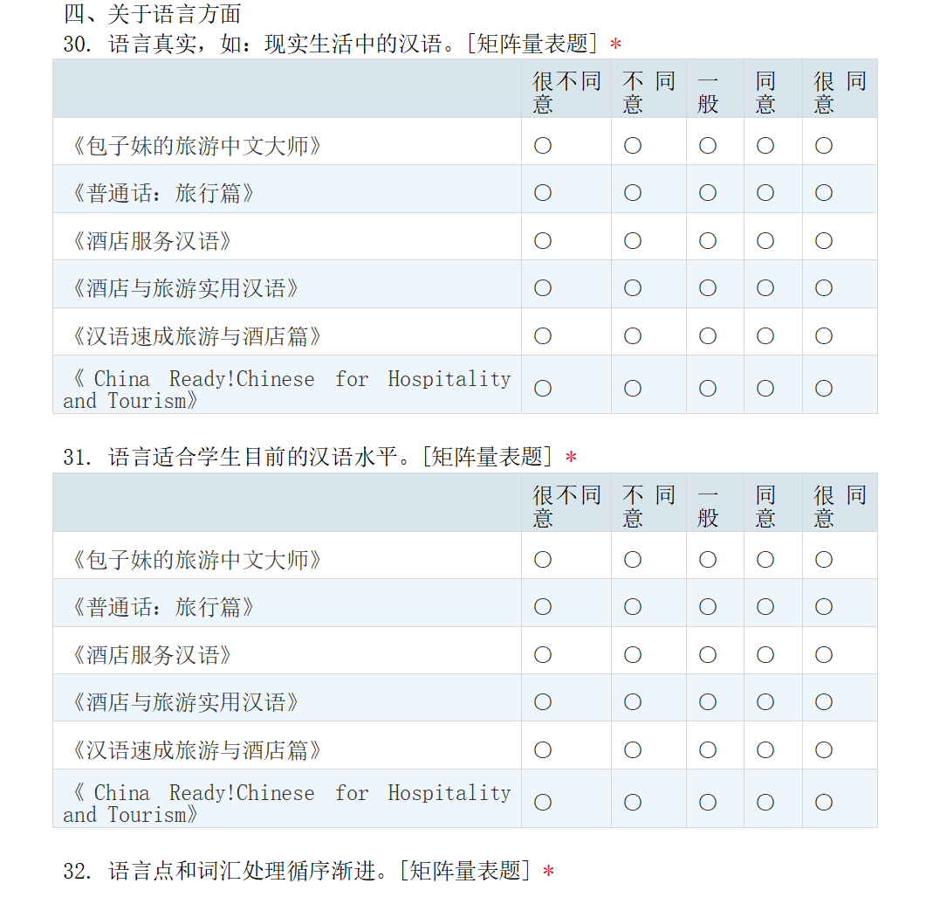
研究背景
研究问题
研究设计
研究结论

Slide 26
研究背景
研究问题
研究设计
研究结论
研究问题1：31名教师对六本国别化酒店旅游汉语教材的整体评价如何？
1
教材总分排名表
国别 | 教材名称 | 教材评分 | 排名
韩国 | 《普通话：旅行篇》 | 3958 | 1
英国 | 《China Ready!Chinese for Hospitality and Tourism》 | 3709 | 2
韩国 | 《酒店服务汉语》 | 3620 | 3
韩国 | 《包子妹的旅游中文大师》 | 3618 | 4
泰国 | 《酒店与旅游实用汉语》 | 3574 | 5
泰国 | 《汉语速成旅游与酒店篇》 | 3484 | 6
教材中存在的共性问题

Slide 27

研究背景
研究问题
研究设计
研究结论
研究问题2：有对外汉语教材编写经验、教学经验的教师和无教材编写经验但有教学经验的教师对六本国别酒店旅游汉语教材的认识和态度是否存在差异？有何差异？
1
具体差异体现以下评价指标：语言观和教学方法论是否与我相似；活动是否鼓励交际性的语言实践；任务是否有利于新学语言的内化；语言点和词汇处理循序渐进。
从评分上看，有教材编写经验的教师给六本教材的评分总体而言低于无教材编写经验的教师。
教材中存在的共性问题

Slide 28
研究背景
研究问题
研究设计
研究结论
研究问题3：若存在差异，具体体现在哪些教材评价维度和评价指标上？对教材编写有何启示？
1
当前各国的“中文+酒店旅游”汉语教材在活动、技能、语言以及主题和内容方面仍存在较大的问题。
教材中存在的共性问题

Slide 29
研究背景
研究问题
研究设计
研究结论
1
3
4
2
教材欠缺交际性、意义性的练习和活动。
教材语言的真实性、地道程度仍有待提高。
教材的内容缺乏真实性，话题存在过时性。
教材中的技能练习缺乏应有的重视。
教材中存在的共性问题

Slide 30
研究背景
研究问题
研究设计
研究结论
研究启示：
1
教材中存在的共性问题

Slide 31
恳请各位专家教授批评指正
报告人：容永
指导老师：潘晨婧教授

